Slide 1
ENCUESTA ALIMENTACIÓN A HOGARES USUARIOS DE SITIOS DE DISTRIBUCIÓN DE ALIMENTOS (SDA)

Slide 2
A cargo de Organizaciones Sociales del Consejo Social, junto a la Secretaría de Extensión de la FaHCE, el Instituto de Investigaciones en Humanidades y Ciencias Sociales (IdIHCS), el Centro de Investigaciones Geográficas y el Centro Interdisciplinario de Metodología de las Ciencias Sociales.

Slide 3
METODOLOGÍA
Elaboración de encuesta
Capacitación de encuestadores
Selección de SDA: tres sitios, localizados en Altos de San Lorenzo, Melchor Romero y Villa Elvira
Establecimiento de acuerdos de implementación de la encuesta con las Organizaciones a cargo de los SDA
Trabajo de campo en los SDA y en los hogares: 90 encuestas (30 por SDA)
Carga y procesamiento de los cuestionarios/ Análisis

Slide 4
ENCUESTA
Se elaboró un cuestionario que abarcó estas temáticas:
Características del SDA
Asistencia de los hogares a otro SDA
Vivienda, servicios y equipamiento
Composición del hogar
Programas / Recursos estatales, de Organizaciones socio-comunitarias y de particulares
Alimentación en el hogar

Slide 5
CARACTERISTICAS SOCIODEMOGRÁFICAS DE LOS HOGARES

Slide 6
CARACTERISTICAS LABORALES

Slide 7
ANTIGÜEDAD EN LA ASISTENCIA A LOS SDA

Slide 8
VECES QUE RECIBEN COMIDA DE LOS SDA
Esa periodicidad era regular en una minoría de SDA (39%), ya que dependía de la disponibilidad de alimentos en el SDA.

Slide 9
APRECIACIÓN DE LA COMIDA QUE MÁS CONTRIBUYE A RESOLVER EL SDA

Slide 10
REALIZACIÓN DE LA COMIDA DE LOS INTEGRANTES DEL HOGAR
EN EL SDA

Slide 11
APRECIACIÓN DEL APORTE DEL SDA A LA ALIMENTACIÓN DEL HOGAR
Apreciación en relación con la proporción del ingreso que se destina a la comida. Para los hogares que destinan todo o casi todo el ingreso a comprar alimentos, el aporte del SDA es significativo. Aquellos que destinan la mitad o poco menos de la mitad de sus ingresos a la alimentación, el aporte del SDA es menor aunque sigue siendo importante.

Slide 12
COMPRA DE ALIMENTOS
El 60% de los hogares destina casi todos o todos sus ingresos a la compra alimentos y el 36% destina la mitad o más de la mitad.

Slide 13
FUENTES DE RECURSOS ALIMENTARIOS
El 32% de los hogares recibía alimentos de organismos u otras personas. En la mayoría de los casos se trata de organizaciones sociales
Un 25% disponía de tarjeta para compra de alimentos, provista en la casi totalidad de los casos por el Ministerio de Desarrollo Social (Tarjeta Plan Más Vida).
El 48% de los hogares contaba regularmente con el aporte de comidas ofrecidas en comedores escolares.
El 22% de los hogares contaba con el aporte de viandas ofrecidas en las escuelas.

Slide 14
COMIDAS PRINCIPALES
 | Realización habitual | Importancia asignada a esa comida | Cocinó el día anterior
Desayuno | 36,5% | 16,4% | -
Almuerzo | 69,2% | 50,7 | 90%
Merienda | 19,2% | 1,5% | -
Cena | 83% | 29,9% | 68%

Slide 15
COMIDAS PREPARADAS HABITUALMENTE
Las comidas que preparan habitualmente en el hogar son: fideos, arroz, guisos de arroz con o sin carne (en general de pollo), guiso de lentejas, milanesas con puré/papas/ensaladas; sopas, polenta, pucheros.
La cena tiene mayor grado de realización debido a que se consume lo que sobra del almuerzo. Asimismo, se observa el consumo de pizza, salchichas y tartas (no mencionadas en el caso de los almuerzos).
Con relación al desayuno y la merienda, se destaca no solo su baja realización sino también la poca importancia que se les asigna.

Slide 16
ALIMENTOS QUE SE CONSIDERAN MÁS IMPORTANTES
Carnes, leche, pan, verduras, arroz y fideos son los alimentos que predominan entre los cinco alimentos que los informantes consideran más importantes.
Ligan su importancia al aporte nutritivo de los mismos, al aporte de proteínas, vitaminas y calcio, a que “llenan”, “alimentan”, son saludables y algunos/as refieren su necesidad para el crecimiento de los chicos/as.
La mitad de los/as informantes planteó que habitualmente consumían dichos alimentos. No obstante, una cuarta parte reconoció consumirlos “rara vez o nunca.”

Slide 17
CUIDADOS ALIMENTARIOS ESPECIALES
En el 26,5% de los hogares hay integrantes que requieren cuidados especiales con la comida. En la mayoría de los casos (83%) se trata de una persona; en el resto, de 2 o 3.
Los problemas más frecuentes que requieren cuidados especiales con la alimentación son la hipertensión, la diabetes, la celiaquía y la intolerancia a la lactosa.
En menos de la mitad de los casos, esas personas consumían lo que debían comer. Las razones por las cuales la mayoría no se alimentaba con lo que debía para controlar su problema de salud obedecía a la imposibilidad de comprar los alimentos que precisaban.

Slide 18
APRECIACIÓN GLOBAL DE LA ALIMENTACIÓN DEL HOGAR
El 53,6% considera que su alimentación es adecuada. El 40% afirma que es algo o poco adecuada y el resto, inadecuada.
No obstante, solo un tercio considera que siempre consumen alimentos adecuados. La mayoría (58%) reconoce que esa situación se da a veces.
En una cuarta parte de los hogares se reconoce que deberían consumir alimentos que son importantes, mientras que casi el 40% no percibe esta situación.
El 56% considera que no consume alimentos no recomendados o de consumo moderado. Una minoría (12%) plantea que el consumo de alimentos no recomendados es frecuente.

Slide 19
INSEGURIDAD ALIMENTARIA
El 29% considera que no consumen lo suficiente. El 37% responde que el consumo suficiente de alimentos se lleva a cabo a veces, y un tercio siempre.
En el último año, en el 43% de los hogares se comió menos o disminuyeron el número de comidas porque no tenían para comer. Esa proporción incluye aquellos en los que esa situación fue frecuente (19%) o intermitente (24,5%).

Slide 21
MAPA DE LA EMERGENCIA EN NIÑEZ Y ADOLESCENCIA

Slide 22
Construido por la Comisión de Niñez, Adolescencia y Juventud del Consejo Social y el Centro de Investigaciones Geográficas – IdIHCS - FaHCE (UNLP-CONICET)

Slide 23
METODOLOGÍA
Primer relevamiento de la Comisión (Organismos públicos y Comunitarios, Escuelas, Centros Provinciales de Atención, Servicios Locales, Proyectos de Extensión, Centros Comunitarios de Extensión y Consultorios Jurídicos de la UNLP, Organizaciones no Gubernamentales)
Localización en un Sistema de Información Geográfica (SIG)
MAPEO PARTICIPATIVO con técnicas de cartografía social a fin de localizar en mapas de las localidades del Gran La Plata las instituciones y problemáticas más relevantes
Carga en el SIG de la información obtenida en el taller mediante diferentes capas referidas a cada problemática

Slide 24
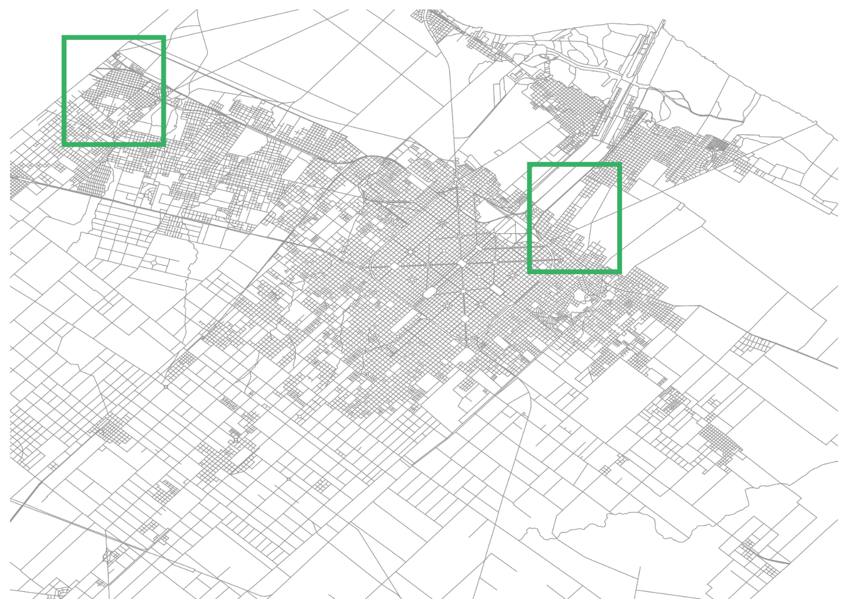
ÁREAS ESCOGIDAS PARA PRESENTAR

Slide 25
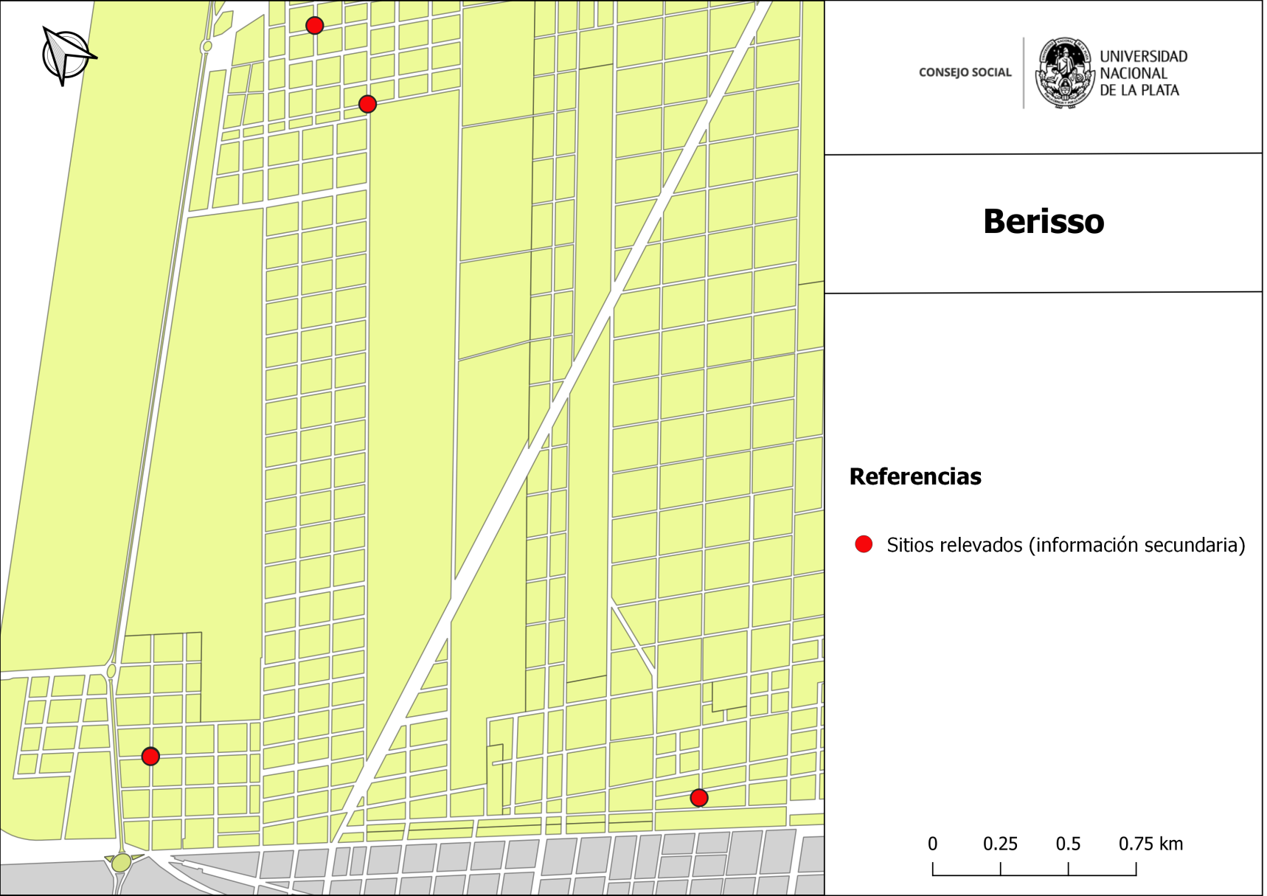

Slide 26
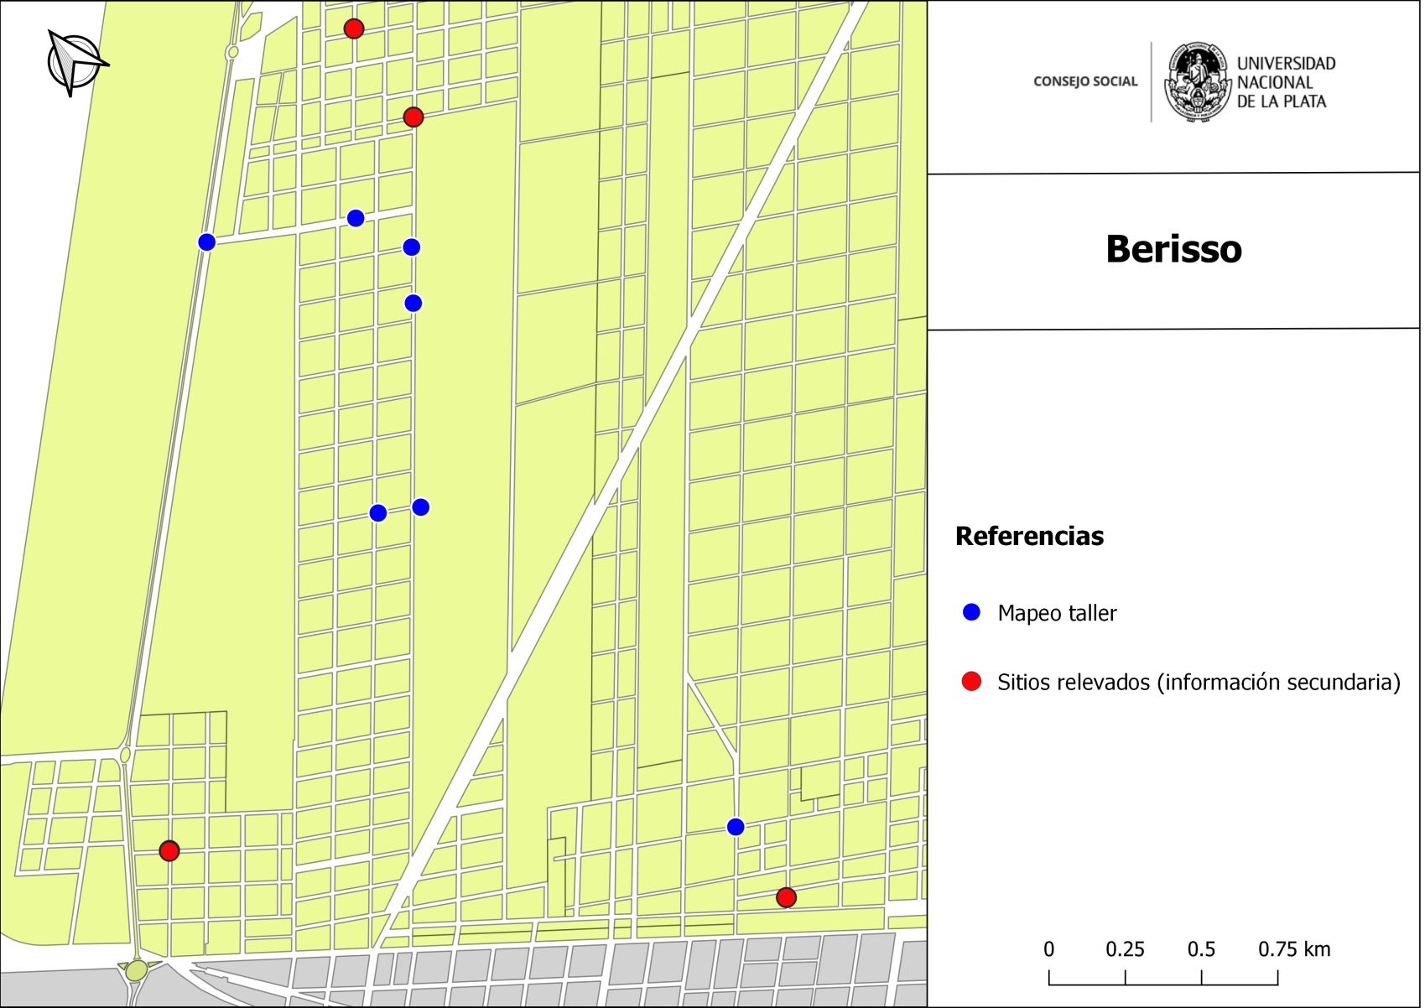

Slide 27
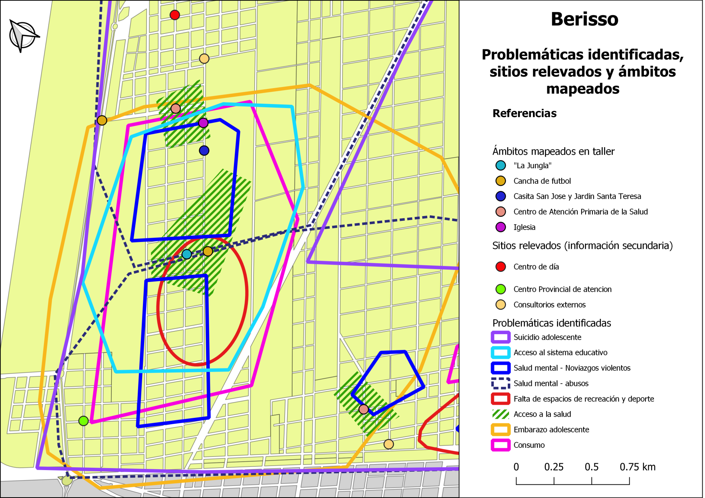

Slide 28
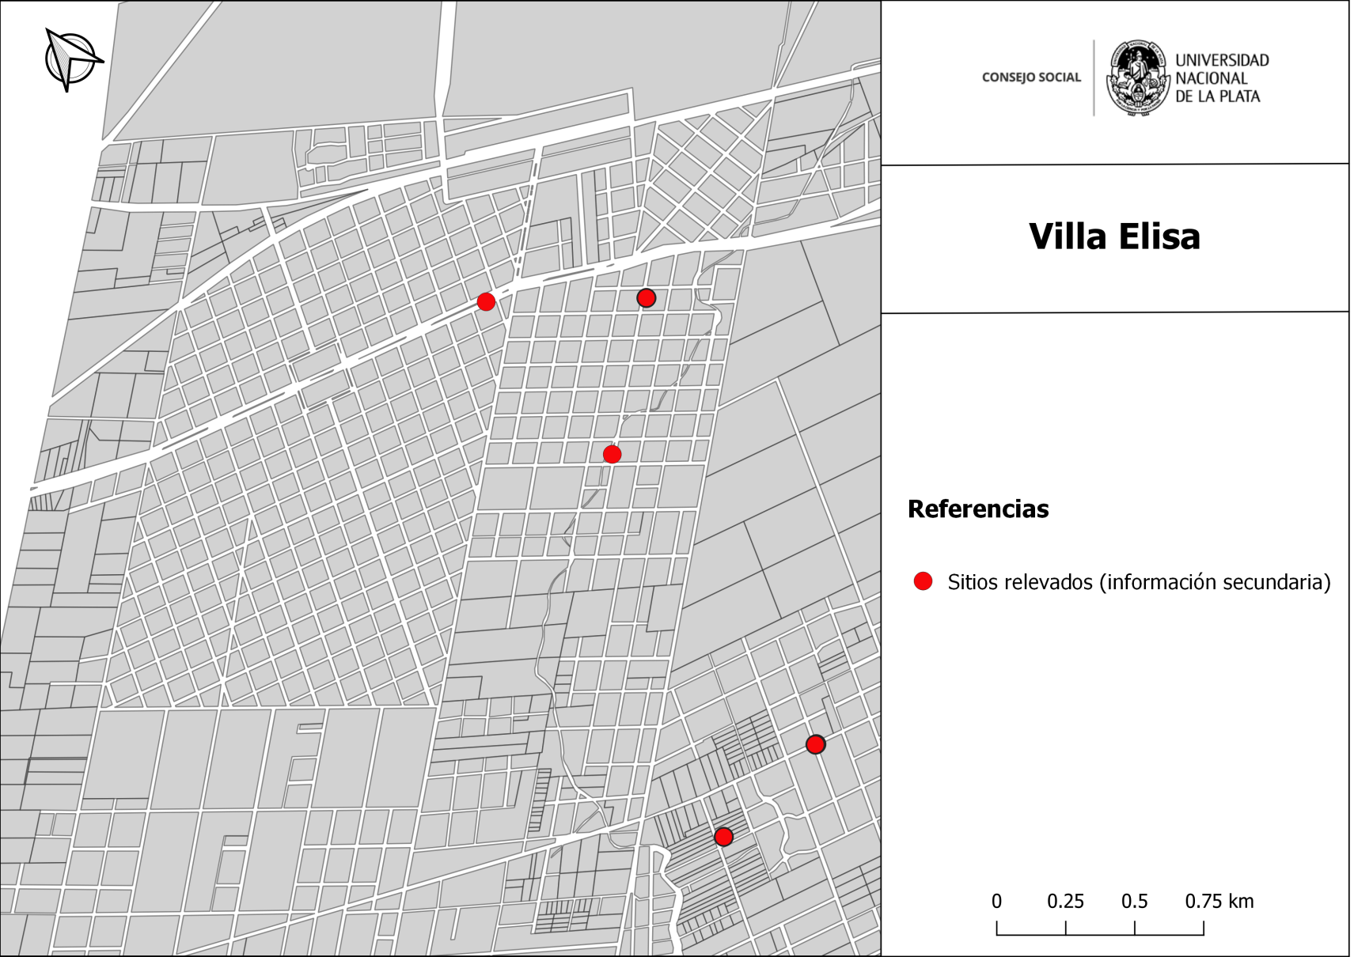

Slide 29
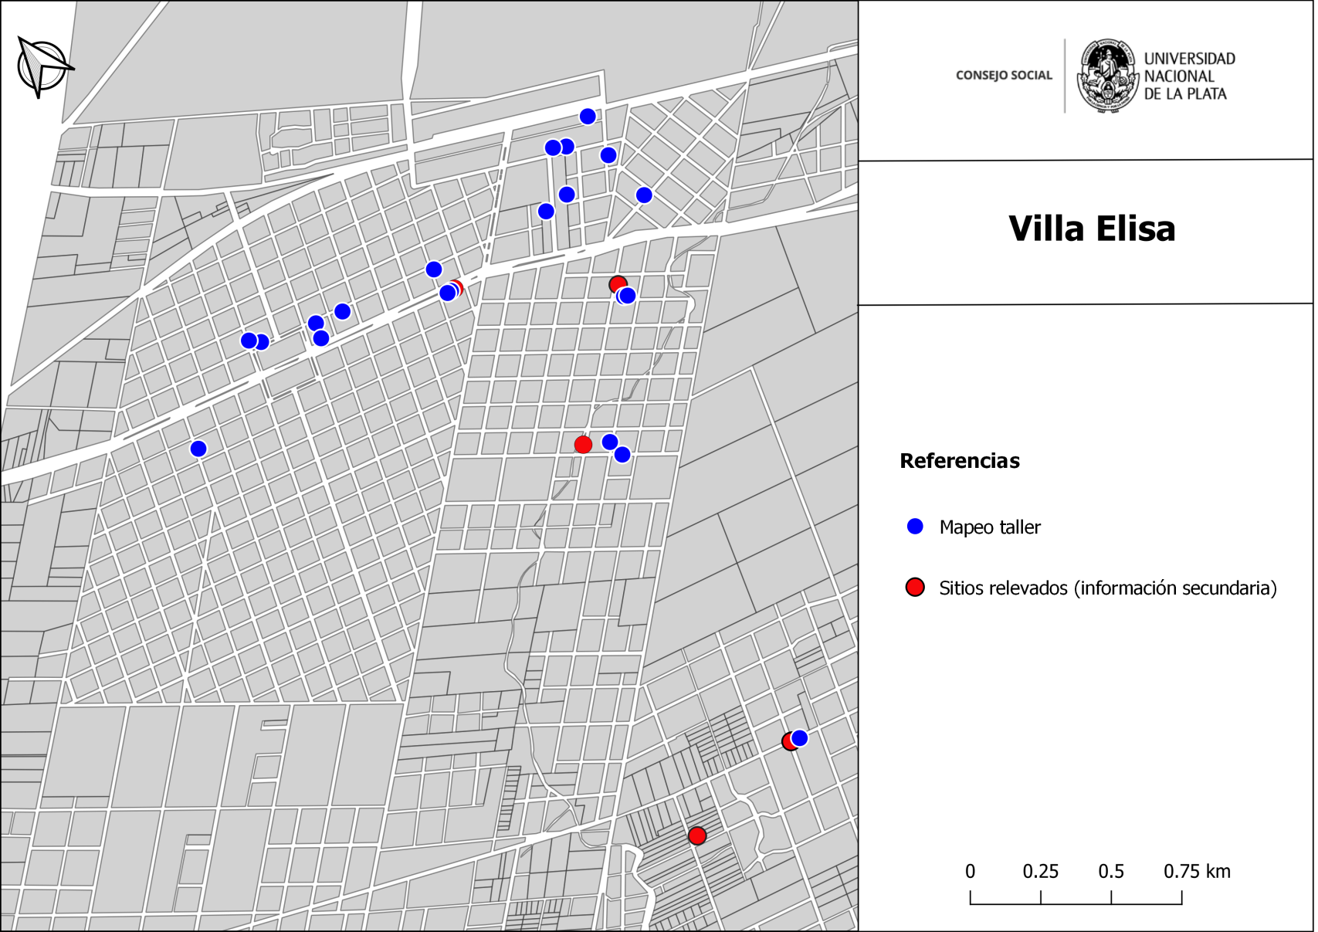

Slide 30
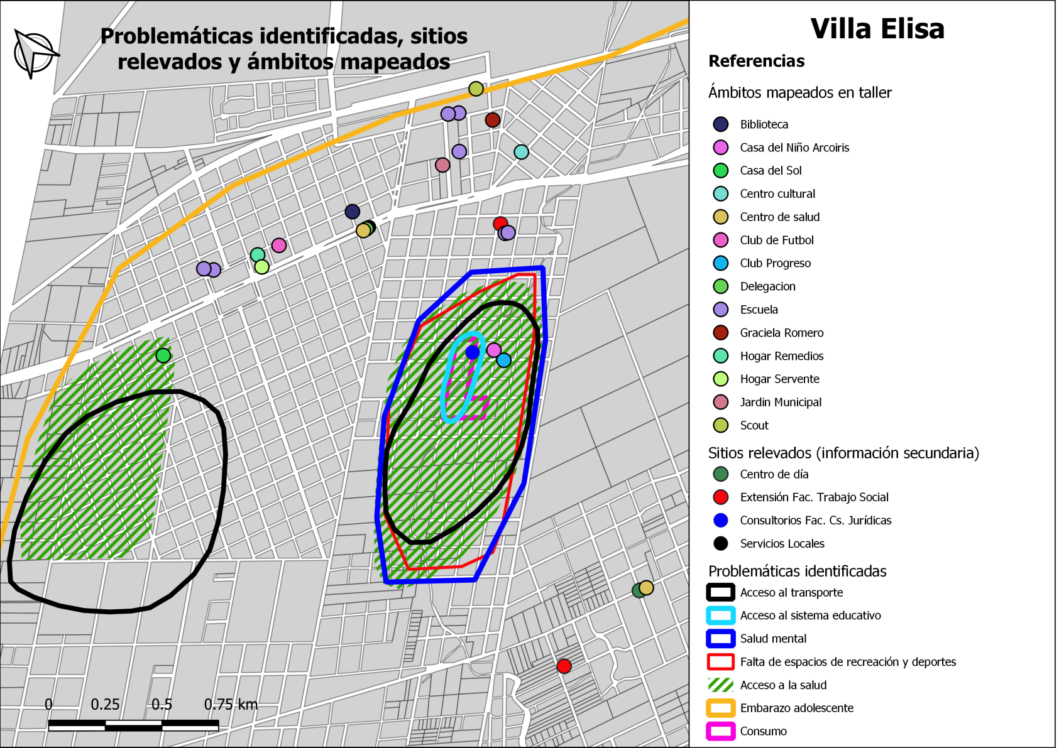

Slide 31
PRINCIPALES PROBLEMÁTICAS MAPEADAS
Consumo problemático de sustancias/ aumento de venta en los barrios
Embarazo adolescente/ Escasa implementación de la ESI
Noviazgos violentos/ Abusos/ Escaso acceso a la atención psicológica y psicopedagógica
Suicidio adolescente (localizado en áreas específicas)
Dificultades en el acceso al sistema educativo, debido principalmente a: escasas líneas y frecuencias del transporte público, falta de jardines maternales, falta de vacantes en las escuelas

Slide 32
PRINCIPALES PROBLEMÁTICAS MAPEADAS
Dificultades en el acceso a la salud, debido principalmente a: escasez de transporte público, debilidad en la atención primaria, falta de equipos interdisciplinarios
Situaciones de trabajo infantil
Falta de espacios y equipamientos con fines recreativos y deportivos
Situaciones de vulnerabilidad debidas al hábitat: áreas ambientalmente deterioradas, intransitabilidad, cercanía a arroyos, a vías de FF.CC

